Slide 1
第二章 随机过程的基本概念

Slide 2

2.3 随机过程的有限维分布函数族
例 2.3.1 设X(t)=A+Bt, t≥0, 其中A 和B 是相互独立的随机变量，分别服从正态分布N(0,1)，试求随机过程
{X(t), t ≥0 }的一维和二维分布.

Slide 3

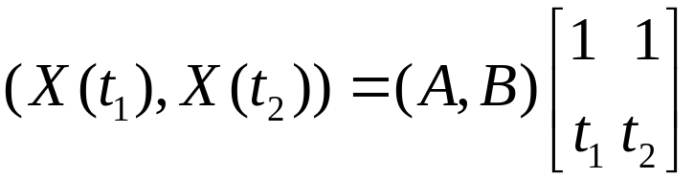
2.3 随机过程的有限维分布函数族
解 先求一维分布. 是正态随机变量，因为
E[X(t)]=EA+tEB=0
D[X(t)]=DA+t²DB=1+t²
所以X(t)服从正态分布N(0,1+t²),从而{X(t), t ≥0}的一维分布为
X(t)~ N(0,1+t²), t ≥0
再求二维分布， ，从而

Slide 4
2.3 随机过程的有限维分布函数族
又A, B相互独立同服从正态分布，故(A,B)服从二维正态分布，从而(X(t₁),X(t₂))也服从二维正态分布.
E[X(t₁)]=0，E[X(t₂)]=0
D[X(t₁)]=1+t₁^{2,} D[X(t₂)]=1+t₂²
cov(X(t₁),X(t₂))=E[X(t₁)X(t₂)]-E[X(t₁)]E[X(t₂)]
= E[(A+Bt₁)(A+Bt₂)]
=1+t₁t₂
故(X(t₁),X(t₂))的均值向量为0=(0,0)，协方差矩阵为

Slide 5
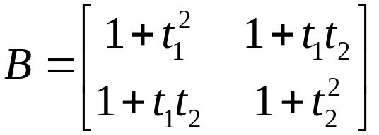
2.3 随机过程的有限维分布函数族
所以随机过程{X(t), t ≥0}的二维分布为
(X(t₁), X(t₂))~N(0,B), t₁,t₂≥0

Slide 6

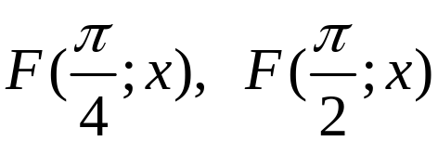
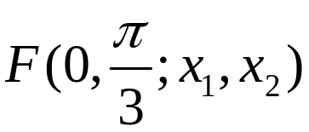
2.3 随机过程的有限维分布函数族
例 2.3.2 令X(t)=Acost,﹣∞<t<+∞,其中A是随机变量，其分布律为
P(A=i)= , i=1,2,3
试求
(1) 随机过程{X(t),﹣∞<t<+∞}的一维分布函数
(2) 随机变量{X(t),﹣∞<t<+∞}的二维分布函数

Slide 7
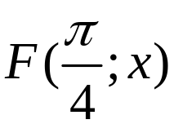
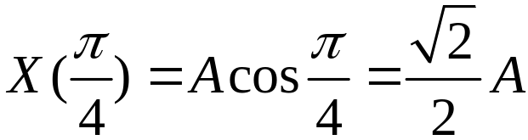
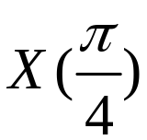
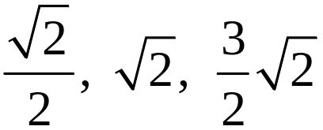
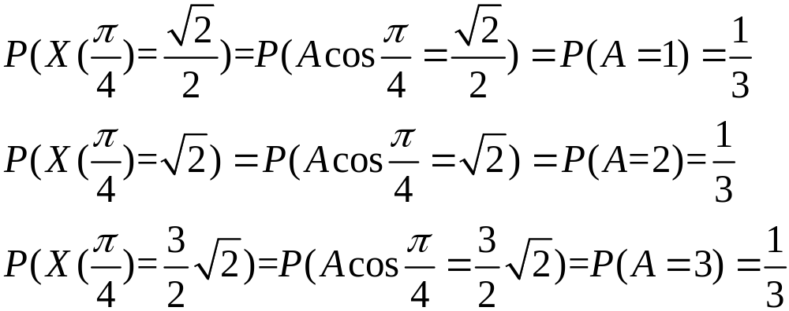
2.3 随机过程的有限维分布函数族
解 (1)先求 .由于 ，因此
的可能取值为 ，并且

Slide 8
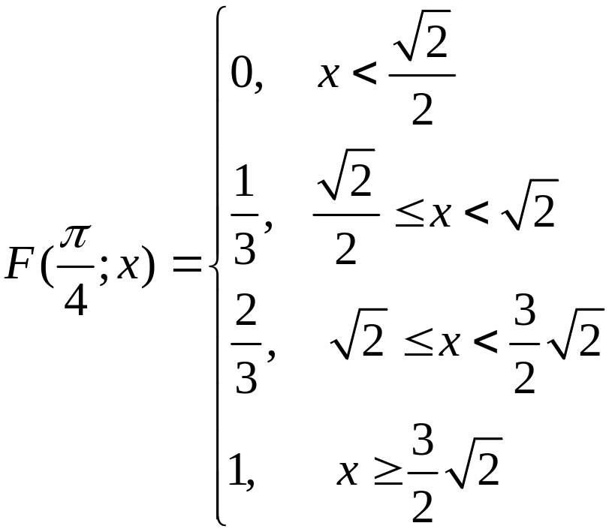
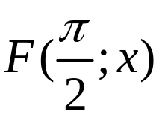
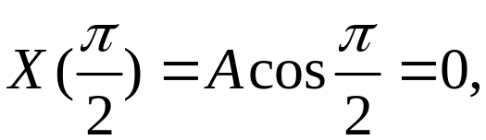
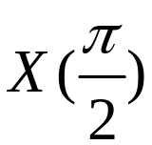
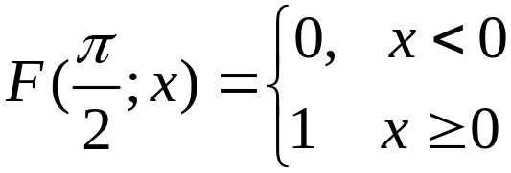
2.3 随机过程的有限维分布函数族
于是
再求 .由于 因此 只能取0值，于是

Slide 9
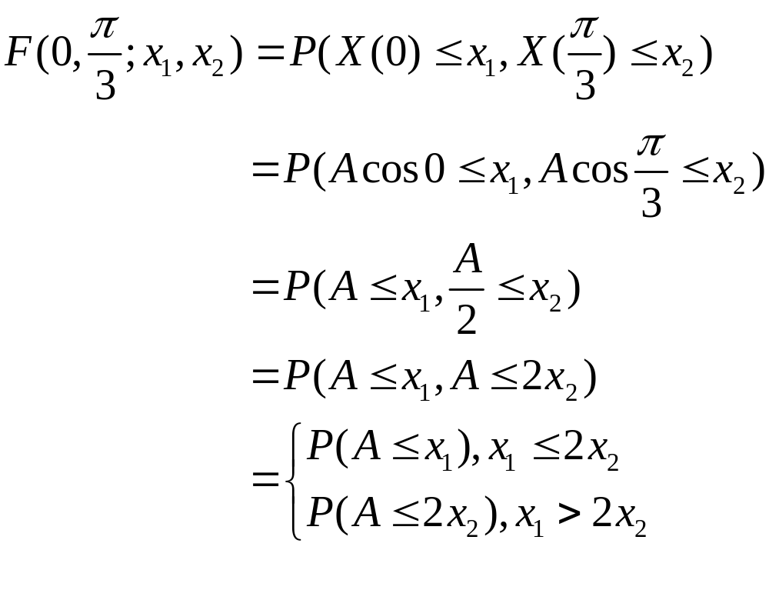
2.3 随机过程的有限维分布函数族
(2) 因为

Slide 10
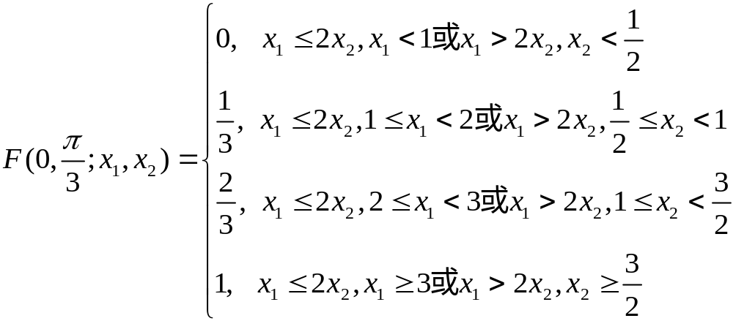
2.3 随机过程的有限维分布函数族
所以

Slide 11
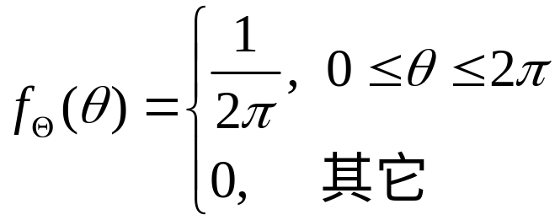
2.4 随机过程的数字特征
例 2.4.2 设X(t)=acos(ωt+Θ), ﹣∞<t<+∞,其中a和ω是常数，Θ是服从[0,2π]上均匀分布的随机变量，求 {X(t),﹣∞<t<+∞}的数字特征.
解 由于Θ 的概率密度函数为

Slide 12
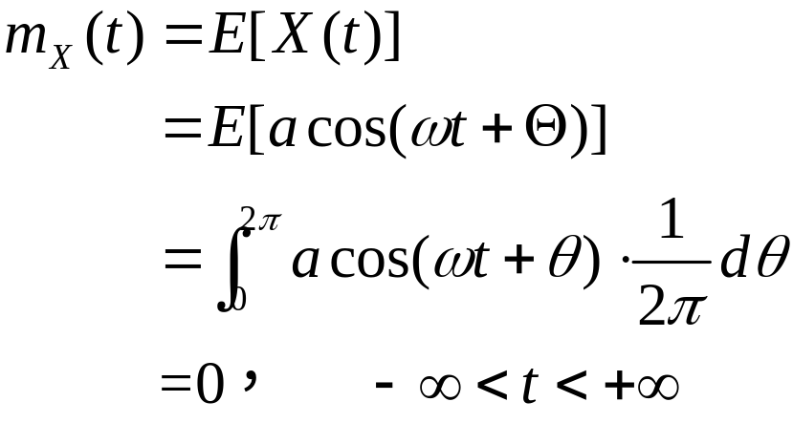
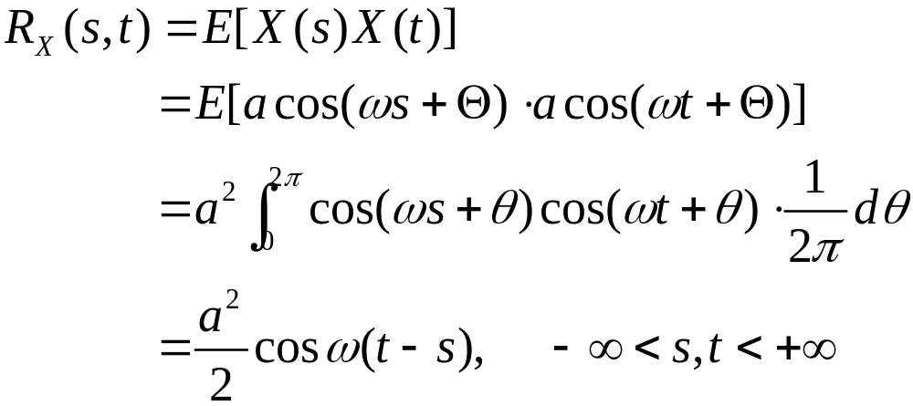
2.4 随机过程的数字特征
于是

Slide 13
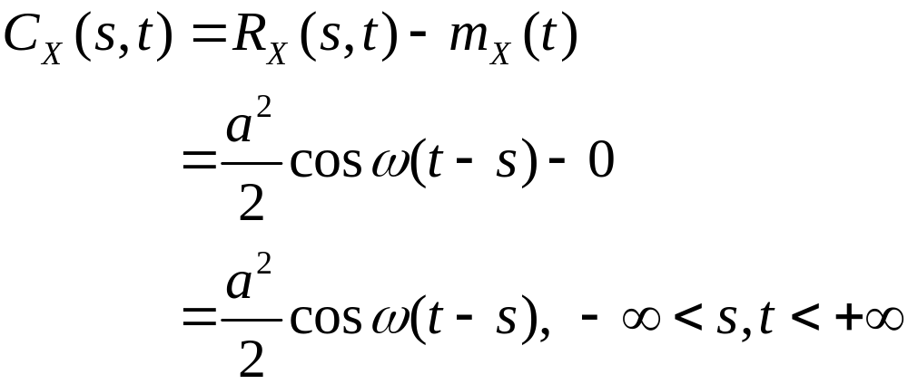
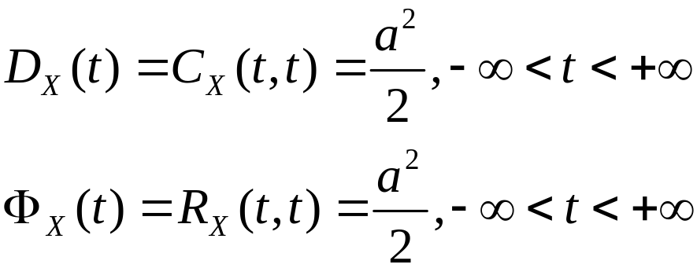
2.4 随机过程的数字特征

Slide 14
2.4 随机过程的数字特征
例 2.4.3 设X(t)=A+Bt, ﹣∞<t<+∞,其中A,B是相互独立的随机变量，且均值为0，方差为1，求{X(t), ﹣∞<t<+∞}的数字特征.
解 m_{X}(t) = E[X(t)] = E[A+Bt] = EA+tEB=0, ﹣∞<t<+∞
R_{X}(s,t) = E[(A+Bs)(A+Bt)] = EA²+(s+t)EAB+stEB²
=1+st, ﹣∞<t<+∞
C_{X}(s,t) = R_{x}(s,t)-m_{x}(s)m_{x}(t)=1+st , ﹣∞<t<+∞
D_{X}(t) = C_{X}(t,t) =1+t² , ﹣∞<t<+∞
Φ_{X}(t) = R_{X}(t,t) = 1+t² , ﹣∞<t<+∞

